Slide 1

09 - Image Enhancement (Bagian 2)
IF4073 Interpretasi dan Pengolahan Citra
Oleh: Rinaldi Munir
Program Studi Teknik Informatika
Sekolah Teknik Elektro dan Informatika
Institut Teknologi Bandung
2021

Slide 2
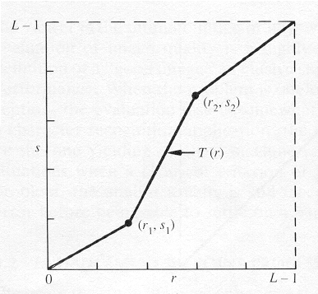
Peregangan Kontras (revisited)
Tinjau kembali topik peregangan kontras (contrast stretching).
Peregangan kontras termasuk ke dalam fungsi transformasi sepotong-sepotong (piece-wise linier transformation function)
Fungsi transformasi linier sepotong-sepotong:
Contrast stretching
Gray-level slicing
Bit-plane slicing

Slide 3

Peregangan kontras merupakan metode sederhana untuk memperbaiki citra yang memiliki kontras rendah
Ciri-ciri citra kontras-rendah: histogram sempit
menumpuk di tengah

Slide 4
Bagaimana menentukan r₁ dan r₂?
Salah satu pendekatan:
cari pixel bernilai minimum, misalkan rmin
cari pixel bernilai maksimum, misalkan rmax
pixel-pixel di bawah rmin diset 0
Pixel-pixel di atas rmax diset L – 1
r1 = rmin, r2 = rmax
tentukan persamaan garis yang menghubungkan titik
(rmin, 0) dan (rmax, L - 1) dengan persamaan umum
gais: (y – y1)/(y2 – y1) = (x – x1)/(x2 – x1)
Petakan nilai keabuan yang lain di antara (rmin, 0) dan
(rmax, L - 1) dengan dengan menggunakan persamaan tersebut

Slide 5
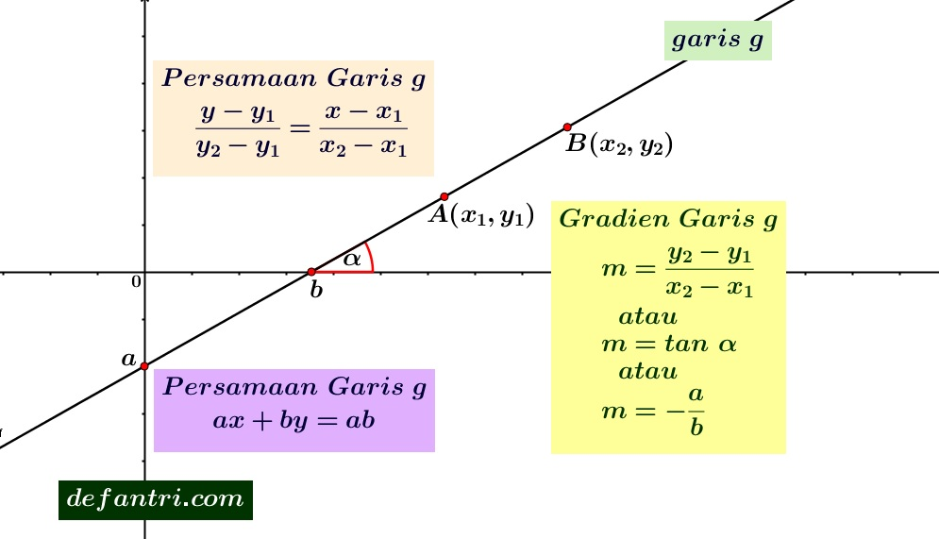
Misalkan L = 256
Persamaan garis yang melalui (rmin, 0) dan (rmax, 255):
(s – 0)/(255 – 0) = (r – rmin)/(rmax – rmin)
s = 255(r – rmin)/(rmax – rmin)
_{s}

Slide 6
clear all;
clc;
I = imread('image1.bmp'); %read the image
rmin = min(I(:)); % find the min. value of pixel in the image
rmax = max(I(:)); % find the max. value of pixel in the image
I_new = (I - rmin).*(255/(rmax - rmin)); % transform the image
figure,imshow(I); % display original image
figure,imhist(I); % display histogram of original image
figure,imshow(I_new); % display transformed image
figure,imhist(I_new); % display histogram of transformed image

Slide 7
Sebelum
r_{min} = 87
r_{max} = 255
Sesudah

Slide 8
clear all;
clc;
I = imread('image1.bmp'); %read the image
rmin = min(I(:)); % find the min. value of pixel in the image
rmax = max(I(:)); % find the max. value of pixel in the image
m = 255/(rmax - rmin); % find the slope of line joining point (0,255) to (rmin,rmax)
c = 255 - m*rmax; % find the intercept of the straight line with the axis
I_new = m*I + c; % transform the image according to new slope
figure,imhist(I); % display histogram of original image
figure,imshow(I_new); % display transformed image
figure,imhist(I_new); % display histogram of transformed image

Slide 9
Sebelum
r_{min} = 87
r_{max} = 255
Sesudah

Slide 10
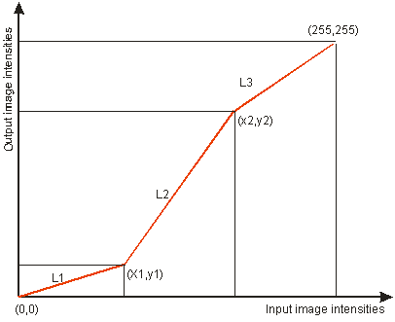
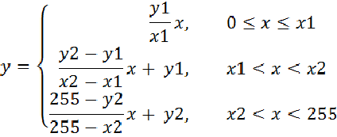



Alternatif lain fungsi transformasi sepotong-sepotong:
Persamaan garis L1:
y_{b}
Persamaan garis L2:
y_{a}
Persamaan garis L3:
a
b
x
0
L

Slide 11
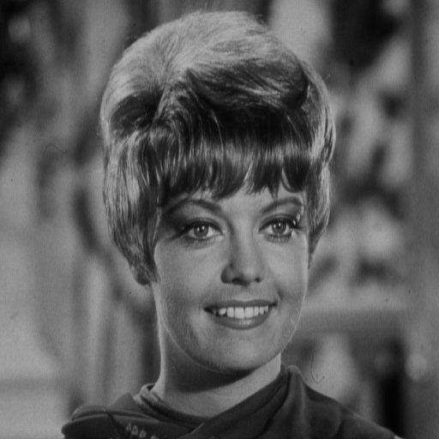
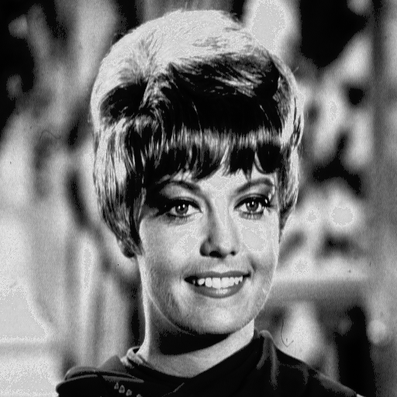

Slide 12
Histogram Enhancement
Histogram memberikan informasi tentang kualitas citra.
Citra gelap, citra terang, dan yang memiliki kontras rendah memiliki histogram yang tidak merata penyebarannya.

Slide 13
Agar dapat memiliki histogram citra sesuai dengan keinginan kita, maka penyebaran nilai-nilai intensitas pada citra harus diubah.
Dua metode pengubahan citra berdasarkan histogram:
Perataan histogram (histogram equalization)
Nilai-nilai intensitas di dalam citra diubah sehingga penyebarannya
seragam (uniform).
2. Spesifikasi histogram (histogram specification)
Nilai-nilai intensitas di dalam citra diubah agar diperoleh histogram dengan bentuk yang dispesifikasikan oleh pengguna.

Slide 14
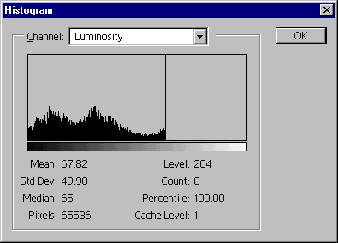
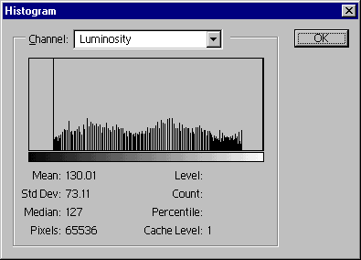
1. Perataan Histogram
Histogram equalization
Tujuan: untuk memperoleh penyebaran histogram yang merata, sedemikian sehingga setiap derajat keabuan memiliki jumlah pixel yang relatif sama.
Memperlebar rentang nilai keabauan, sehingga dapat meningkatkan kekontrasan citra.
Termasuk operasi dalam aras global

Slide 15
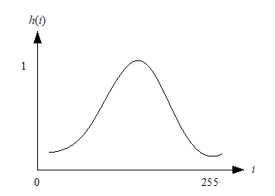

$$h_{k}=\frac{n_{k}}{n}$$
Ingat kembali histogram ternormalisasi menyatakan peluang pixel dengan derajat keabuan tertentu:
n_{k} = jumlah pixel dengan nilai keabuan r_{k}
n = jumlah seluruh pixel di dalam citra
Misalkan nilai keabuan r juga dinormalkan terhadap nilai keabuan maksimum:
, 0 ≤ k ≤ L – 1

Slide 16
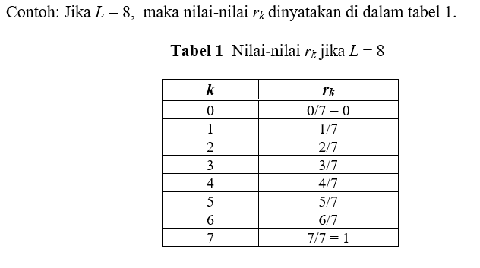

Slide 17
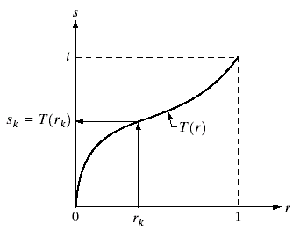
Perataan histogram artinya mengubah derajat keabuan r dengan derajat keabuan yang baru, s, dengan fungsi transformasi T:
s = T(r).
Sifat:
T(r) adalah fungsi bernilai tunggal (single-value) yang naik monoton di dalam selang 0≤ r≤ 1;
(2) 0 ≤ T ( r ) ≤ 1 untuk 0≤ r ≤ 1
(3) r = T⁻¹(s) untuk 0 ≤ s ≤ 1

Slide 18
Untuk fungsi histogram yang menerus:
Dalam bentuk diskrit:
, 0 ≤ r ≤ 1
0 ≤ r_{k} ≤ 1, k = 0, 1, 2, …, L – 1

Slide 19
Contoh:
No. of pixels
6
2 | 3 | 3 | 2
4 | 2 | 4 | 3
3 | 2 | 3 | 5
2 | 4 | 2 | 4
5
4
3
2
1
Gray level
4x4 image
0
1
2
3
4
5
6
7
8
9
Gray scale = [0,9]
histogram
Sumber: Ali Javed, Digital Image Processing, Chapter # 3, Image Enhancement in Spatial Domain

Slide 20


Sumber: Ali Javed, Digital Image Processing, Chapter # 3, Image Enhancement in Spatial Domain
Gray Level (j) | 0 | 1 | 2 | 3 | 4 | 5 | 6 | 7 | 8 | 9
No. of pixels | 0 | 0 | 6 | 5 | 4 | 1 | 0 | 0 | 0 | 0
 | 0 | 0 | 6/16 | 5/16 | 4/16 | 1/16 | 0 | 0 | 0 | 0
 | 0 | 0 | 6 / 16 | 11/16 | 15/16 | 16/16 | 16/16 | 16/16 | 16/16 | 16/16
s x 9 | 0 | 0 | 3.3 ≈3 | 6.1 ≈6 | 8.4 ≈8 | 9 | 9 | 9 | 9 | 9
$$s=\sum_{j=0}^{k}{\frac{n_{j}}{n}}$$
2 | 3 | 3 | 2
4 | 2 | 4 | 3
3 | 2 | 3 | 5
2 | 4 | 2 | 4
3 | 6 | 6 | 3
8 | 3 | 8 | 6
6 | 3 | 6 | 9
3 | 8 | 3 | 8

Slide 21
Histogram hasil perataan:
No. of pixels
6
3 | 6 | 6 | 3
8 | 3 | 8 | 6
6 | 3 | 6 | 9
3 | 8 | 3 | 8
5
4
3
2
1
Output image
0
1
2
3
4
5
6
7
8
9
Gray level
Gray scale = [0,9]
Sumber: Ali Javed, Digital Image Processing, Chapter # 3, Image Enhancement in Spatial Domain

Slide 22
>> imread('zelda.bmp');
>> imshow(I);
>> figure; imhist(I)
>> J = histeq(I);
>> figure; imshow(J);
>> figure; imhist(J);

Slide 23
Sebelum
Sesudah

Slide 24
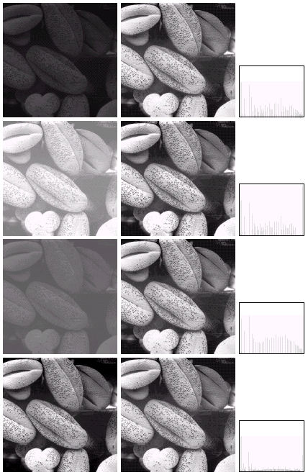
Sebelum
Sesudah

Slide 25
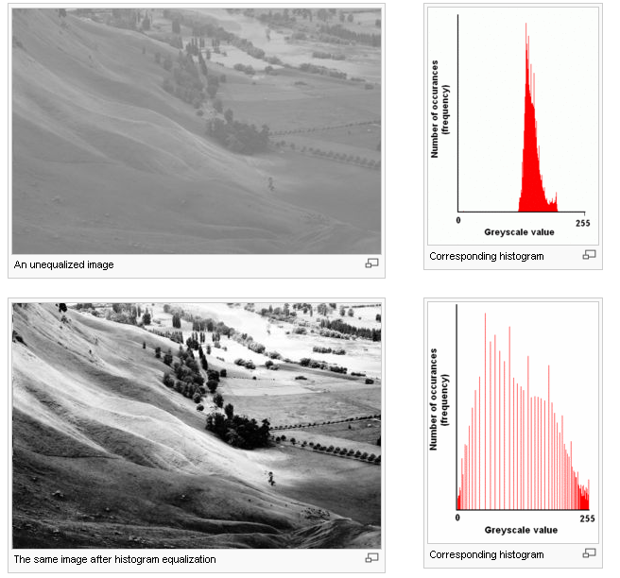
Sebelum
Sesudah
Sumber: Ali Javed, Digital Image Processing, Chapter # 3, Image Enhancement in Spatial Domain

Slide 26
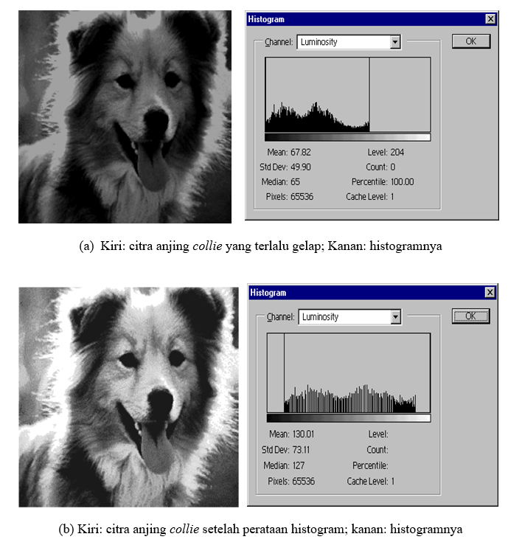
Sebelum
Sesudah

Slide 27
Histogram setelah perataan:
Sumber gambar: Ehsan Khoramshahi,
Image enhancement in spatial domain

Slide 28
Contoh: Misalkan terdapat citra yang berukuran 64 × 64 dengan jumlah derajat keabuan (L) = 8 dan jumlah seluruh pixel (n) = 64 × 64 = 4096.

Slide 29
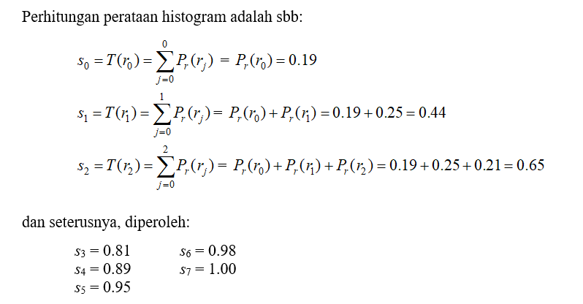
s₀ = 0.19 x 7 = 1.33 ≈ 1
s₁ = 0.44 x 7 = 3.08 ≈ 3
s₂ = 0.65 x 7 = 4.55 ≈ 5
s₃ = 0.81 x 7 = 5.67 ≈ 6
s₄ = 0.89 x 7 = 6.23 ≈ 6
s₅ = 0.95 x 7 = 6.65 ≈ 7
s₆ = 0.98 x 7 = 6.86 ≈ 7
s₇ = 1.00 x 7 = 7.0 = 7

Slide 30
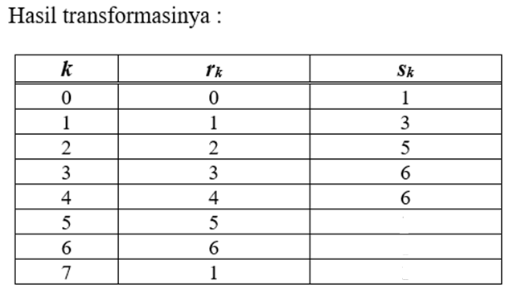
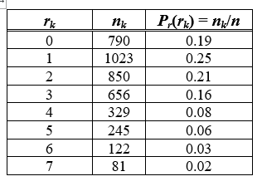
Tabel awal:
7
7
7
r₀ = 0 dipetakan ke s₀ = 1, maka terdapat 790 pixel yang memiliki nilai keabuan 1.
r₁ = 1 dipetakan ke s₁ = 3, maka s₁ = 3 memiliki 1023 pixel,
r₂ = 2 dipetakan ke s₂ = 5, maka s₂ =5 memiliki 850 pixel.
r₃ dan r₄ dipetakan ke nilai yang sama, s₃ = 6, maka jumlah pixel bernilai 6 = 656 + 329 = 985.
r₅ , r₆ dan r₄ dipetakan ke nilai yang sama, s₄ = s₄ = s₄ = 7, maka jumlah pixel bernilai 7 = 245 + 122 + 81 = 448.

Slide 31
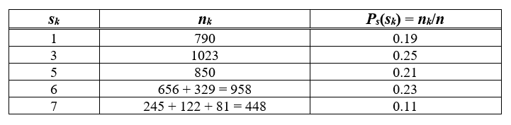
Histogram hasil perataan:

Slide 32
void PerataanHistogram(citra Image, int N, int M)
/* Mengubah citra Image yang berukuran N × M dengan melakukan perataan histogram (histogram equalization).
*/
{
int i, j;
float sum, float Hist[256];
int HistEq[256]; /* histogram hasil perataan */
histogram(Image,N,M,Hist); /* hitung histogram citra */
for(i=0;i<256;i++)
{
sum=0.0;
for (j=0;j<=i;j++)
sum=sum+Hist[j];
HistEq[i]=floor(255*sum);
}
/* update citra sesuai histogram hasil perataan */
for(i=0;i<=N-1;i++)
for(j=0;j<=M-1;j++)
Image[i][j]=HistEq[Image[i][j]];
}

Slide 33
Meskipun perataan histogram bertujuan menyebarkan secara merata nilai-nilai derajat keabuan, tetapi seringkali histogram hasil perataan tidak benar-benar tersebar secara merata (misalnya pada contoh di atas). Alasannya adalah :
Derajat keabuan terbatas jumlahnya. Nilai intensitas baru hasil perataan merupakan pembulatan ke derajat keabuan terdekat.
Jumlah pixel yang digunakan sangat terbatas.
Agar hasil perataan benar-benar seragam sebarannya, maka citra yang diolah haruslah dalam bentuk malar (continue), yang dalam praktek ini jelas tidak mungkin.

Slide 34
2. Spesifikasi Histogram
Perataan histogram memetakan histogram citra semula menjadi histogram yang seragam.
Bila histogram yang diinginkan tidak seragam, maka cara ini tidak dapat digunakan.

Slide 35
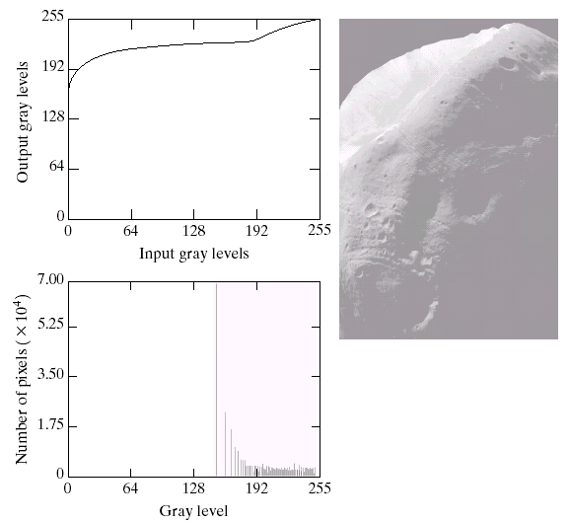
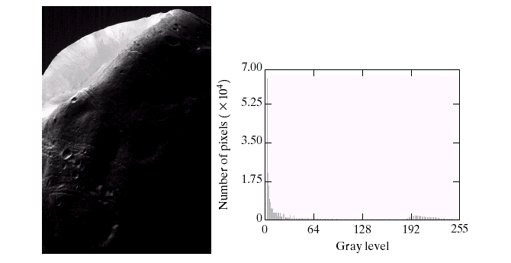
Perataan histogram memberikan efek terlalu terang pada citra hasil
(Citra permukaan bulan)

Slide 36
Metode spesifikasi histogram (histogram specification) atau pencocokan histogram (histogram matching) memberikan cara menghasilkan histogram yang ditentukan oleh pengguna.
Cara pembentukan histogramnya memanfaatkan sifat pada perataan histogram.
Bila fungsi transformasi pada perataan histogram menghasilkan histogram semula menjadi histogram yang seragam, maka fungsi balikannya (inverse) memetakan histogram yang seragam menjadi histogram semula.
Sifat ini dapat dimanfaatkan untuk mengubah histogram citra menjadi histogram lain yang tidak seragam.

Slide 37
Misalkan P_{r}(r) dan P_{z}(z) masing-masing adalah histogram citra semula dan histogram yang diinginkan.
Fungsi transformasi T mula-mula memetakan intensitas citra semula menjadi histogram yang seragam dengan cara perataan histogram,
Jika histogram yang diinginkan sudah dispesifikasikan, kita dapat melakukan perataan histogram pula dengan fungsi transformasi G:

Slide 38
Balikan (invers) dari fungsi G,
akan menghasilkan histogram yang diinginkan kembali.
Dengan mengganti v dengan s pada persamaan yang terakhir,
maka kita dapat memperoleh nilai intensitas yang diinginkan.
Hasil yang diperoleh merupakan hampiran karena kita mencoba menemukan nilai s yang transformasinya mendekati nilai z.

Slide 39
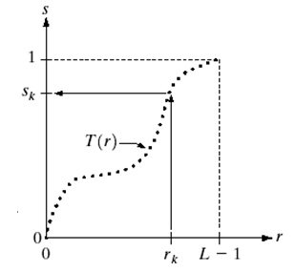
Algoritma spesifikasi histogram adalah sebagai berikut:
Misalkan P_{r}(r) adalah histogram citra semula. Lakukan perataan histogram terhadap citra semula dengan fungsi transformasi T,
Dalam bentuk diskrit, nilai-nilai s diperoleh dengan persamaan berikut:

Slide 40
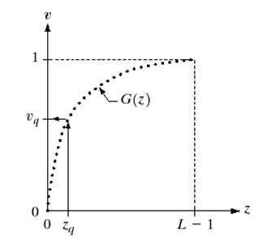
Tentukan histogram yang diinginkan, misalkan P_{z}(z) adalah histogram yang diinginkan. Lakukan perataan histogram dengan fungsi transformasi G,
Dalam bentuk diskrit, nilai-nilai v diperoleh dengan persamaan berikut:

Slide 41
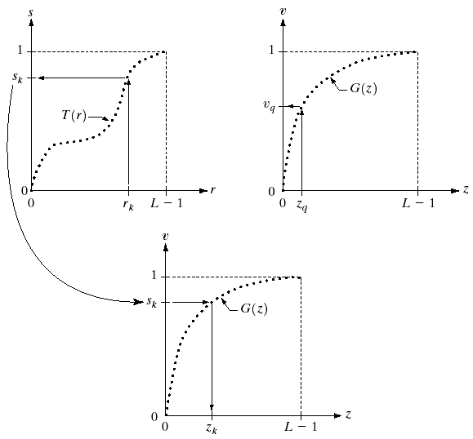
3. Terapkan fungsi transformasi balikan, z = G⁻¹(s) terhadap histogram hasil langkah 1. Caranya adalah dengan mencari nilai-nilai s yang memberi nilai z terdekat.

Slide 42
Dengan kata lain, histogram nilai-nilai intensitas pada citra semula dipetakan menjadi intensitas z pada citra yang diinginkan dengan fungsi
z = G⁻¹[T(r)]
Ketiga langkah di dalam algoritma spesifikasi histogram di atas digambarkan dalam bagan pada gambar berikut:

Slide 43
Contoh: Tinjau kembali citra yang berukuran 64 × 64 dengan jumlah derajat keabuan (L) = 8 dan jumlah seluruh pixel (n) = 64 × 64 = 4096.

Slide 44
Histogram yang diinginkan:

Slide 45
Step 1: Lakukan perataan histogram terhadap citra semula

Slide 46
Step 2: Lakukan perataan terhadap histogram yang diinginkan, P_{z}(z)
Hasilnya adalah sbb:
v₀ = G(z₀) = 0.00 x 7 = 0
v₁ = G(z₁) = 0.00 x 7 = 0
v₂ = G(z₂) = 0.00 x 7 = 0
v₃ = G(z₃) = 0.15 x 7 = 1.05
v₄ = G(z₄) = 0.35 x 7 = 2.45
v₅ = G(z₅) = 0.65 x 7 = 4.55
v₆ = G(z₆) = 0.85 x 7 = 5.95
v₇ = G(z₇) = 1.00 x 7 = 7

Slide 47
Step 3: Gunakan transformasi z = G⁻¹(s) untuk memperoleh nilai z dari nilai s hasil perataan histogram.
s₀ = 1 paling dekat dengan 1.05 = G(z₃), jadi G⁻¹(1) = z₃ = 1
s₁ = 3 paling dekat dengan 2.45 = G(z₄), jadi G⁻¹(3) = z₄ = 4
s₂ = 5 paling dekat dengan 4.55 = G(z₅), jadi G⁻¹(5) = z₅ =5
s₃ = s₄ = 6 paling dekat dengan 5.95 = G(z₆), jadi G⁻¹(6) = z₆ =6
s₅ = s₆ = s₇ = 7 paling dekat dengan 7.00 = G(z₇), jadi G⁻¹(7) = z₇ = 7

Slide 48
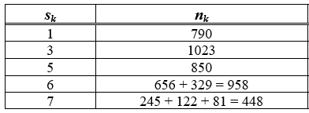
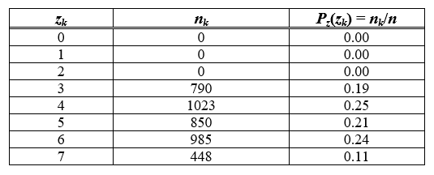
Hasil pemetaan:
Jumlah pixel:
Histogram:
Jumlah pixel:

Slide 49
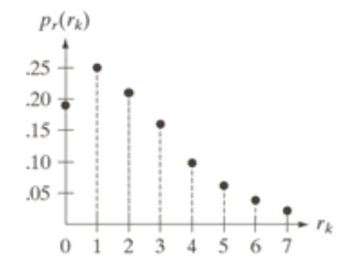
Perbandingan:
Histogram citra semula
Histogram citra yang
diinginkan
Histogram citra hasil

Slide 50
void SpesifikasiHistogram(citra Image, int N, int M, float Spec[256])
/* Mengubah citra Image yang berukuran N × M berdasarkan histogram yang dispesifikasikan oleh pengguna (Spec). */
{
float sum, Hist[256];
int i, j, minj, minval, HistEq[256], SpecEq[256], InvHist[256];
/* lakukan perataan histogram terhadap citra semula */
histogram(Image,N,M,Hist); /* hitung histogram citra */
for(i=0;i<256;i++)
{
sum=0.0;
for (j=0;j<=i;j++)
sum=sum+Hist[j];
HistEq[i]=floor(255*sum);
}
/* lakukan perataan histogram terhadap citra Spec */
for(i=0;i<=255;i++)
{
sum=0.0;
for (j=0;j<=i;j++)
sum=sum+Spec[j];
SpecEq[i]=floor(255*sum);
}

Slide 51
/* lakukan transformasi balikan */
for(i=0;i<=N-1;i++)
{
minval=abs(HistEq[i] – SpecEq[0]);
minj=0;
for(j=0;j<=255;j++)
if (abs(HistEq[i] – SpecEq[j]) < minval)
{
minval = abs(HistEq[i] – SpecEq[j]);
minj=j;
}
InvHist[i]=minj;
}
/* update citra setelah pembentukan histogram */
for(i=0;i<=N-1;i++)
for(j=0;j<=M-1;j++)
Image[i][j]]=InvHist[Image[i][j]];
}

Slide 52
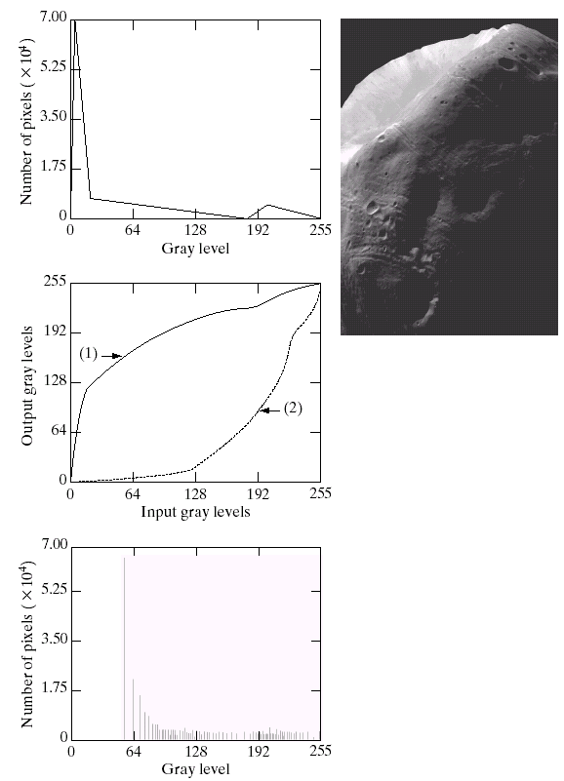

Slide 53
Perbaikan lokal dengan perataan histogram
Perataan histogram tidak hanya dilakukan untuk keseluruhan pixel di dalam citra, tetapi juga hanya untuk area tertentu (ROI atau region of interest) di dalam citra.
Ini artinya kita melakukan perbaikan secara lokal dengan metode perataan histogram.

Slide 55
Perbaikan citra dengan operasi aritmetika/logika
Dilakukan pixel per pixel antara dua atau lebih citra
Operasi logika:
AND
OR
NOT
Operasi aritmetika
Pengurangan
Penjumlahan (rata-rata)
Perkalian
Pembagian
d(x,y) = f(x,y) – g(x,y)
s(x,y) = f(x,y) + g(x,y)
p(x,y) = f(x,y) × g(x,y)
v(x,y) = f(x,y) ÷ g(x,y)

Slide 56
1. Operasi AND dan OR

Slide 57
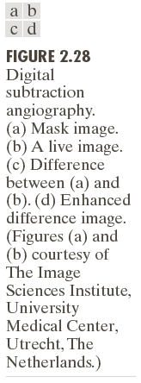
2. Operasi pengurangan
g(x,y) = f(x,y) - h(x,y)
Mask h(x,y): an X-ray image of a region of a patient’s body
Live images f(x,y): X-ray images captured at TV rates after injection of the contrast medium
Sumber: Dr. Sanjeev Kumar, Mathematical Imaging
Techniques, Department of Mathematics, IIT Roorkee

Slide 59
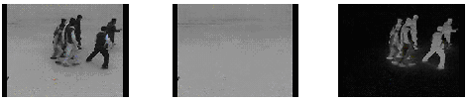
Background Removal Using Image Subtraction
Sumber: Ali Javed, Digital Image Processing, Chapter # 3, Image Enhancement in Spatial Domain

Slide 60



Background Removal Using Image Subtraction
Sumber: Ali Javed, Digital Image Processing, Chapter # 3, Image Enhancement in Spatial Domain

Slide 61
3. Operasi penjumlahan (rata-rata)
Contoh dalam astronomi:
Dalam astronomi, pencitraan di bawah tingkat cahaya yang sangat rendah sering menyebabkan gangguan sensor untuk menghasilkan gambar yang hampir tidak berguna untuk analisis.
Dalam pengamatan astronomi, untuk mengurangi derau akibat sensor yang serupa, maka gambar pemandangan yang sama diambil berkali-kali. Rata-rata gambar kemudian digunakan untuk mengurangi derau.
Sumber: Dr. Sanjeev Kumar, Mathematical Imaging Techniques, Department of Mathematics, IIT Roorkee

Slide 62
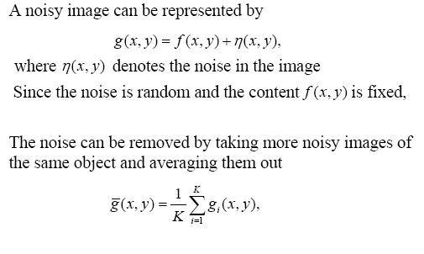
Sumber: Ali Javed, Digital Image Processing, Chapter # 3, Image Enhancement in Spatial Domain

Slide 63
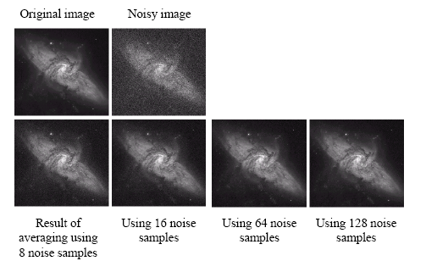
Sumber: Ali Javed, Digital Image Processing, Chapter # 3, Image Enhancement in Spatial Domain

Slide 64
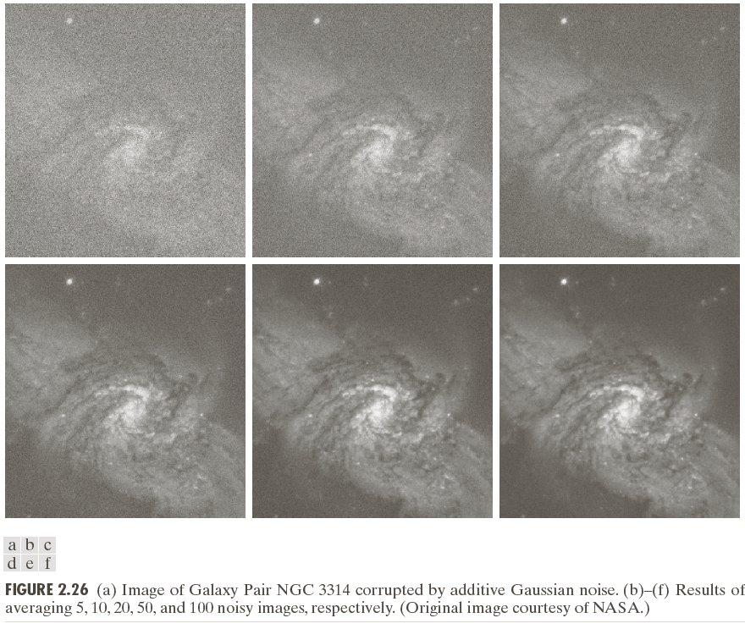

Slide 65
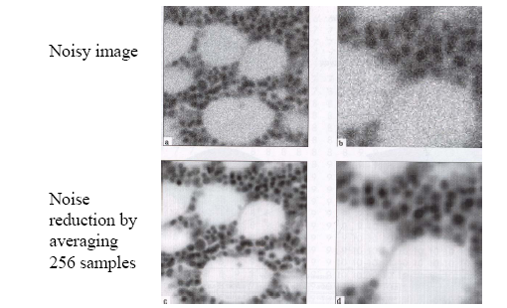
Sumber: Ali Javed, Digital Image Processing, Chapter # 3, Image Enhancement in Spatial Domain

Slide 66
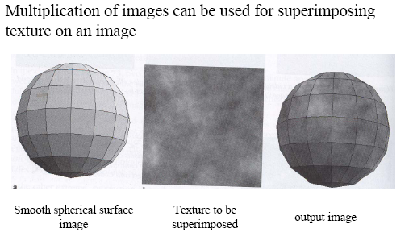
4. Operasi perkalian

Slide 67
